Slide 1
Rétro-conception
et amélioration des organisations pédagogiques
dans les enseignements d’exploration à caractère technologique
Un exemple en CIT au lycée Benjamin Franklin à Orléans
Christian Laurent IA IPR STI – Daniel Scherrer professeur de SII

Slide 2
Un état des lieux… 4 ans après le début de la réforme du lycée
Une première analyse nationale des inspections générales :
  Un déficit de communication coordonnée et cohérente (un amalgame préjudiciable).
  La déstabilisation, l’angoisse, mais aussi une bonne capacité d’innovation.
  Une nouveauté : l’approche interdisciplinaire.
  Une approche complexe : la construction des compétences et leur évaluation.
Rapport n°2011-010 02-2011 : mise en œuvre de la réforme du lycée d’enseignement général et technologique.
Une seconde analyse nationale des inspections générales :
  Prédominance des enseignements d’exploration sur l’orientation
Rapport n°2012-003 01-2012 : suivi de la réforme du lycée d’enseignement général et technologique.
Qu’en est-il à la rentrée scolaire 2014 ?

Slide 3
Le constat académique
  Après avoir développé des activités pédagogiques pour mettre en place les premiers jalons, les professeurs sont rapidement passés sur STI2D (ou SSI).
    « Le terrain pédagogique des enseignements d’exploration est resté en jachère ».
  Des politiques d’établissement très hétérogènes sur le territoire.
  Des activités parfois disparates sans progression logique et souvent mélangées entre SI et CIT (absence des approches). Ce qui induit un problème pour positionner ces enseignements en termes de communication.
  Des organisations spatiales des laboratoires peu lisibles.
  Manque de formalisation (absence de fiche scénario).
  Absence d’outils de pilotage.

Slide 4

Construire une progression pédagogique
Ingénierie pédagogique
Données d’entrée
Pilotage pédagogique
Rétro conception

Slide 5
(Re) construire une progression pédagogique
Ingénierie pédagogique
Données d’entrée
Pilotage pédagogique
Rétro conception

Slide 6

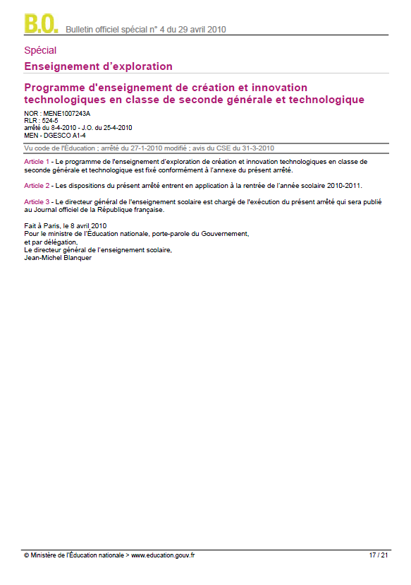



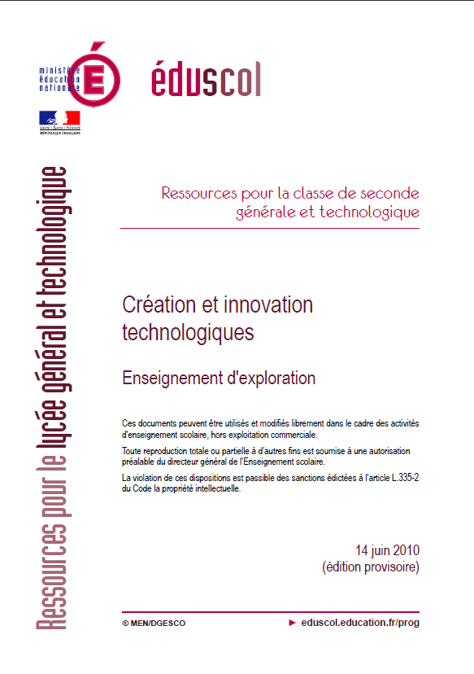

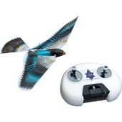


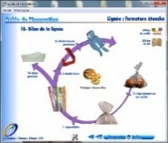
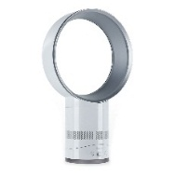
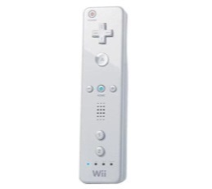
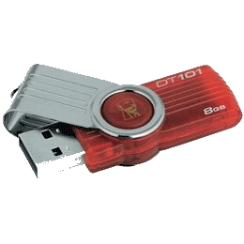

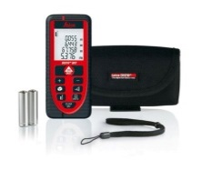

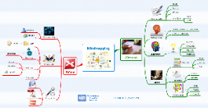
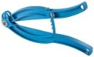
Construire une progression pédagogique
Ingénierie pédagogique
Les données d’entrée
Programme officiel
Compétences à atteindre
Volume horaire global
Les documents de pilotage
Critères d’évaluation objectifs
Démarches pédagogiques
Types d’activités
Durées possibles
Thématiques possibles (contexte)
Recommandations pédagogiques
Progression pédagogique annuelle
Contraintes matérielles
Locaux disponibles
Support disponibles
Organisation horaires
Fiches scénario des séquences

Slide 7



Construire une progression pédagogique
Supports
Ingénierie pédagogique
Durées
Compétences à atteindre
Volume horaire global
1
Supports
Cadencement des activités
2
A l’issue de la phase de construction, il est indispensable d’arriver à un découpage en séquences des activités pédagogiques
Compétences
Compétences
ΔTC1
ΔTC2
ΔTC3
Démarches pédagogiques
Types d’activités
Durées possibles
Thématiques possibles (contexte)
ΔTCn
Durée totale
T
3
Séquence 3
Séquence 4
S1
S2
S3
Séquence 2
S4
S5
S5
S6
S7
S8
S9
S10
S11
S12
S13
S15
…
SN
Séq 1
Séq N
ΔTS1
ΔTSeq2
ΔTSeq3
ΔTSeq4
ΔTSeq5
Locaux disponibles
Supports disponibles
Organisation horaires
Compétences
ΔTC1.1 + ΔTC1.2 = ΔTC1
ΔTC2.1 + ΔTC2.2 = ΔTC2
Il est souvent nécessaire de procéder par itération successives afin d’équilibrer les durées
ΔTC3.1 + ΔTC3.2 + ΔTC3.2 = ΔTC3
ΔTCn.1 + ΔTCn.2 = ΔTCn
ΔTS1
ΔTSeq2
ΔTSeq3
ΔTSeq4
ΔTSeq5
T
Durée totale

Slide 8
Construire une progression pédagogique
Supports
Ingénierie pédagogique
Durées
Compétences à atteindre
Volume horaire global
1
Supports
Cadencement des activités
2
Compétences
Compétences
ΔTC1
ΔTC2
ΔTC3
Démarches pédagogiques
Types d’activités
Durées possibles
Thématiques possibles (contexte)
ΔTCn
Durée totale
T
Le pilotage fin
est obtenu après rédaction de fiches scénario pour chaque séquence
3
Séquence 3
Séquence 4
S1
S2
S3
Séquence 2
S4
S5
S5
S6
S7
S8
S9
S10
S11
S12
S13
S15
…
SN
Séq 1
Séq N
ΔTS1
ΔTSeq2
ΔTSeq3
ΔTSeq4
Fiche scénario de la séquence N
Fiche scénario de la séquence 1
Fiche scénario de la séquence 2
Titre
Démarches
Supports
Activités
Évaluations
Fiche scénario de la séquence 3
Titre
Démarches
Supports
Activités
Évaluations
Fiche scénario de la séquence 4
Titre
Démarches
Supports
Activités
Évaluations
ΔTSeq5
Locaux disponibles
Supports disponibles
Organisation horaires
Compétences
ΔTC1.1 + ΔTC1.2 = ΔTC1
ΔTC2.1 + ΔTC2.2 = ΔTC2
ΔTC3.1 + ΔTC3.2 + ΔTC3.2 = ΔTC3
ΔTCn.1 + ΔTCn.2 = ΔTCn
ΔTS1
ΔTSeq2
ΔTSeq3
ΔTSeq4
ΔTSeq5
T
Durée totale

Slide 9


Construire une progression pédagogique
Supports
Ingénierie pédagogique
Durées
Compétences à atteindre
Volume horaire global
1
Supports
Cadencement des activités
2
Compétences
Compétences
ΔTC1
Critères d’évaluation objectifs
ΔTC2
ΔTC3
Démarches pédagogiques
Types d’activités
Durées possibles
Thématiques possibles (contexte)
ΔTCn
Durée totale
T
3
Séquence 3
Séquence 4
Progression pédagogique annuelle
S1
S2
S3
Séquence 2
S4
S5
S5
S6
S7
S8
S9
S10
S11
S12
S13
S15
…
SN
Séq 1
Séq N
ΔTS1
ΔTSeq2
ΔTSeq3
ΔTSeq4
Fiche scénario de la séquence N
Fiche scénario de la séquence 1
Fiche scénario de la séquence 2
Titre
Démarches
Supports
Activités
Évaluations
Fiche scénario de la séquence 3
Titre
Démarches
Supports
Activités
Évaluations
Fiche scénario de la séquence 4
Titre
Démarches
Supports
Activités
Évaluations
ΔTSeq5
Locaux disponibles
Supports disponibles
Organisation horaires
Compétences
ΔTC1.1 + ΔTC1.2 = ΔTC1
ΔTC2.1 + ΔTC2.2 = ΔTC2
Fiches scénario des séquences
ΔTC3.1 + ΔTC3.2 + ΔTC3.2 = ΔTC3
ΔTCn.1 + ΔTCn.2 = ΔTCn
ΔTS1
ΔTSeq2
ΔTSeq3
ΔTSeq4
ΔTSeq5
T
Durée totale
Rétro conception

Slide 10

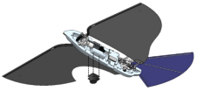


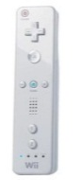
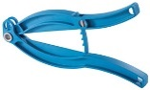
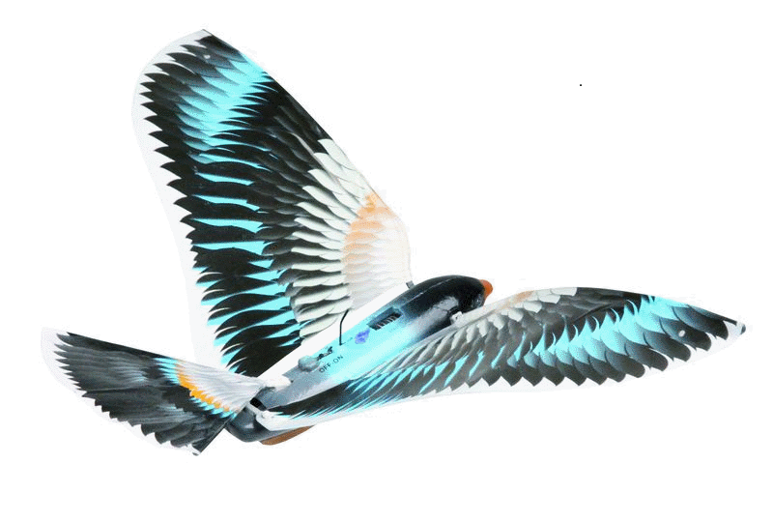
Construire une progression pédagogique : un exemple en CIT
Exemple d’organisation annuelle
54h
Présentation du CIT | Découverte Lignée de produit | Etudes « starter » Approche innovation | Etudes de cas 1 Approche produits |  | Etudes de cas 2 Approche produits
Brosse à dents | Support de stockage amovible | Télémètre (information) | WIIMOTE | Information Détecter une accélération Communiquer avec la Wii | AVITRON | Découverte du biomimétisme | Energie TRIZ + Initiation mini-projet
 |  | Lampe de poche (énergie)
 |  |  |  | Matière Construire solide et beau
 |  |  |  |  |  |  | Matériaux et structure TRIZ + Initiation mini-projet
 |  | Pinces WELOC (matériaux & structure)
Projets de créativité
AVITRON Transformation en drone furtif
WIIMOTE
1h
3h
10h
20h
8h
12h

Slide 11
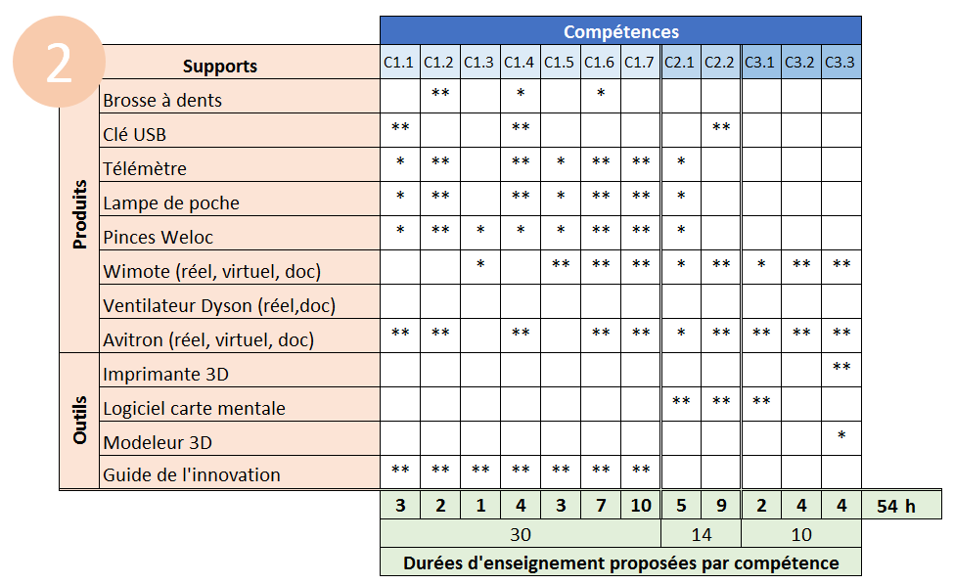
Construire une progression pédagogique : un exemple en CIT
Bilan des supports, croisé avec leurs pertinence au regard des compétences, et estimations des durées à passer sur chacune d’entre elles

Slide 12
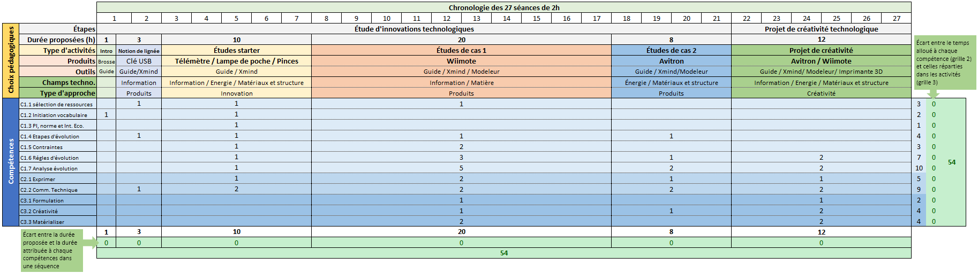
Construire une progression pédagogique : un exemple en CIT
Tableau de cadencement des activités en 6 séquences répartie sur 27 séances
T
Durée totale
Séquence 2
Séquence 3
Séquence 4
Séquence 5
Séquence 6
Séquence 1

Slide 13
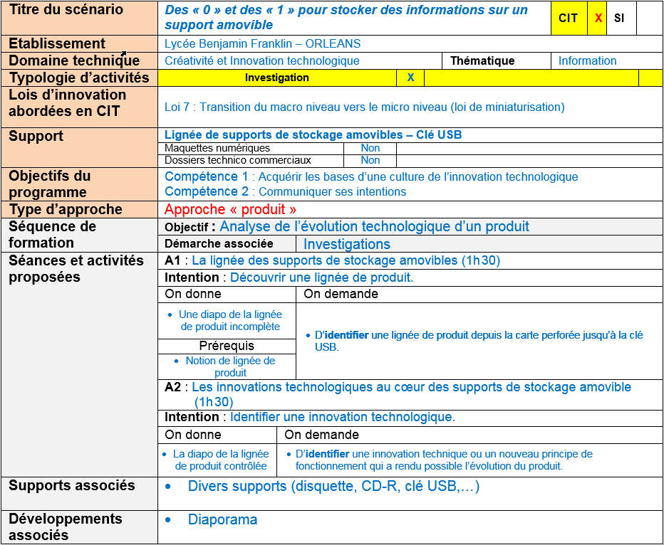
Construire une progression pédagogique : un exemple en CIT
Établissement de la fiche scénario de la séquence 2 (3h)

Slide 14

Construire une progression pédagogique : l’approche modélisée
Constat
Progression non
aboutie
Type d’approche manquant
Toutes les compétences ne sont pas ou mal visées
Activité trop difficile
1
NÉCESSITÉ DE RECONSTRUIRE LA PROGRESSION
EXISTANT

Slide 15
Construire une progression pédagogique : l’approche modélisée
Cause
Progression non
aboutie
Type d’approche manquant
Activité trop difficile
Toutes les compétences ne sont pas ou mal visées
2
NÉCESSITÉ DE RECONSTRUIRE LA PROGRESSION
Défaut de fiche scénario
Problème d’organisation des séquences sur 54^{H}
EXISTANT

Slide 16
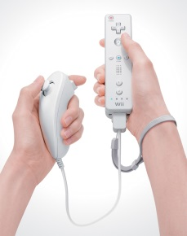
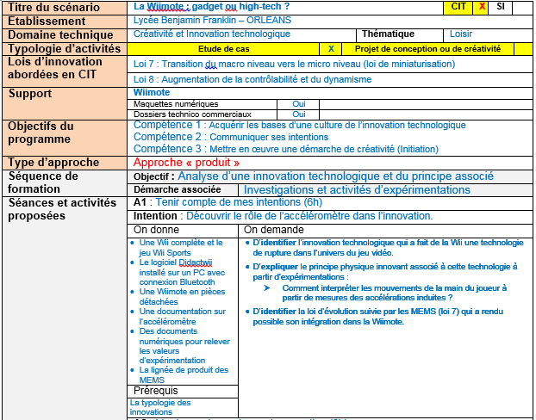

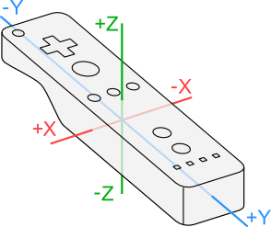
Construire une progression pédagogique : l’approche modélisée
Analyse
Supprimer les activités ne visant aucune compétences
Alléger les activités visant trop de compétences
Ajouter une compétence oubliée ou insuffisamment visée
Simplifier une activité trop complexe
3
Ré écriture de la fiche scénario
Programme officiel
EXISTANT

Slide 17
Construire une progression pédagogique : l’approche modélisée
Solutions
4
Référence à une compétence simple déjà visée : à supprimer
Référence à une compétence difficile : à répartir sur plusieurs séquences
Simplification
Réécriture de l’activité
Nouvelle répartition horaire
Durées
2
Une réflexion sur le poids horaire par compétence est alors nécessaire
Compétences
Alléger les activités visant trop de compétences
ΔTC1
ΔTC2
ΔTC3
ΔTCn
Durée totale
T

Slide 18
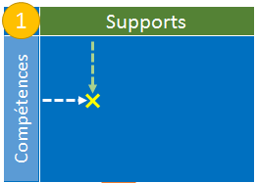
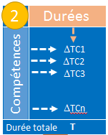
Construire une progression pédagogique : l’approche modélisée
Solutions
4
Pourquoi a-t-elle été oubliée ? Est-elle comprise ?
Y-a-t-il adéquation avec l’activité et son support ?
Réécriture de l’activité
Nouvelle répartition horaire
Une répartition horaire complète doit être établie !
Ajouter une compétence oubliée ou insuffisamment visée
Consulter le dossier d’accompagnement.

Slide 19
Construire une progression pédagogique : l’approche modélisée
Bilan
5
Aller à l’essentiel
Identifier les principes physiques complexes mis en œuvre
Privilégier une activité pratique,
une mesure
Simplification
Réécriture de l’activité
Nouvelle répartition horaire
C’est l’exploitation de la mesure qui donne sa coloration
SI
CIT
Physique
Mesurer la performance d’un produit ou d’un système
Simplifier une activité trop complexe
Expérimenter un principe lié à une innovation technologique
Comprendre et formaliser un phénomène

Slide 20
Construire une progression pédagogique : l’approche modélisée
5: Bilan
Type d’approche manquant
Compétences non visées
Compétences difficiles insuffisamment visées
Ajouter une nouvelle activité (support adapté, scénario, écriture activité)
Nouvelle répartition horaire
DEFICIT EVENTUEL

Slide 21
Merci de votre attention
Rétro conception

